Slide 1
HTML入门：List&Table
计算机学院 实验中心

Slide 2

Table标签
Table标签用途
显示相关数据
对照和比较
数据格式化

Slide 3
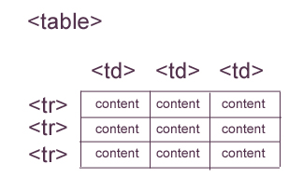
Table语法
<table>
<tr>
<td>content</td>
<td>content</td>
<td>content</td>
</tr>
<tr>
<td>content</td>
<td>content</td>
<td>content</td>
</tr>
<tr>
<td>content</td>
<td>content</td>
<td>content</td>
</tr>
</table>

Slide 4

List标签
List用途?
相关信息组织到一起
数据排序
数据格式化

Slide 5
List 语法
<ul>
<li>内容</li>
<li>内容</li>
<li>内容</li>
</ul>
<ol>
<li>内容</li>
<li>内容</li>
<li>内容</li>
</ol>
内容
内容
内容
未排序
内容
内容
内容
排序

Slide 6
练习
JUST DO IT

